Slide 1


게임
프로그래밍
프로젝트103
2019.10.30

Slide 2
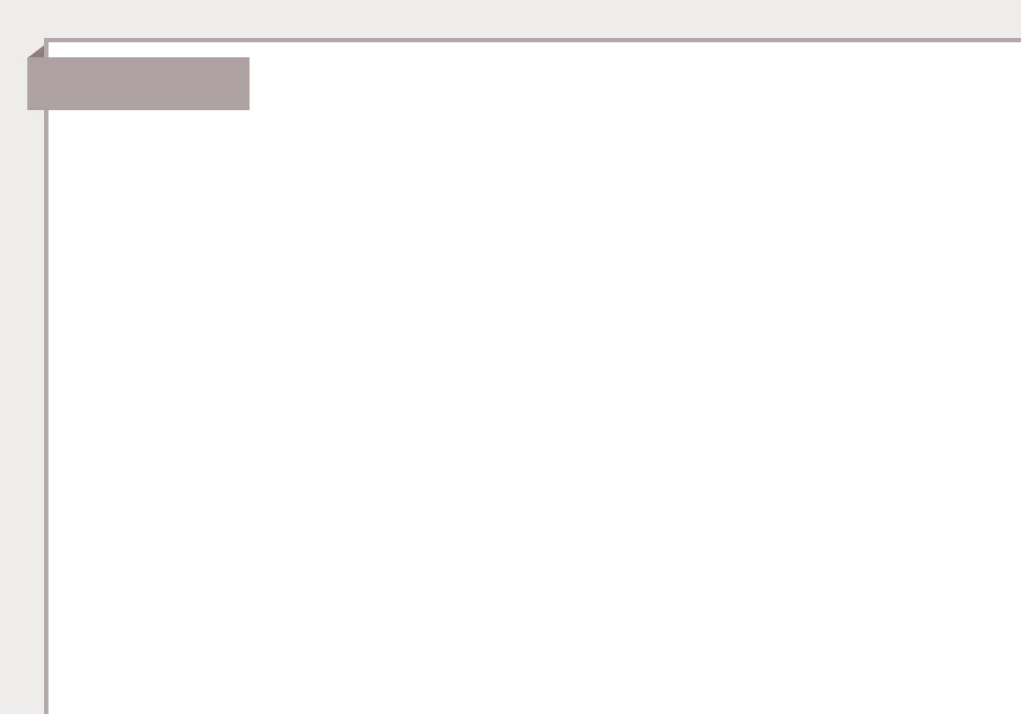
팀 구호
프로젝트103
셋이서 하나의 프로젝트를 진행한다.

Slide 3

팀원
윤승재
이승찬
이제영
2014758076
2014758075
2014858093

Slide 4
팀 구호
기말에 모든걸 건다
Dead Line 12.11

Slide 5
팀 규칙
01
02
지각은 하되 결석은 하지 말자.
팀 모임은 게임프로그래밍 직후 1시간
03
04
탈주 금지
잠수 금지
05
06
확실한 역할분담
자료 공유는 Github or Slack

Slide 6
감사합니다
윤승재 2014758076
이승찬 2014758075
이제영 2014858093 2019.10.30

